Slide 1









고등학교
학교폭력 인식 및 대처
우리만의 에티켓
Notes:
이번 시간에는 나를 넘어서 우리를 사랑할 수 있는 발판을 마련해보는 ‘우리를 사랑하는 시간’ 활동을 함께 합니다.

Slide 2

활동 목표
다양한 스포츠 에티켓을 적용하여 서로 공감하고 함께 노력할 수 있는 학교폭력예방을 위한 학급 고유문화를 만들고 실천한다.
활동 순서
수업 열기
활동하기
실천하기
스포츠윤리에 대하여 알아보기
학교폭력예방을 위한 우리 반 에티켓 만들기
학교폭력
예방을 위한 에티켓 선서식

Slide 3
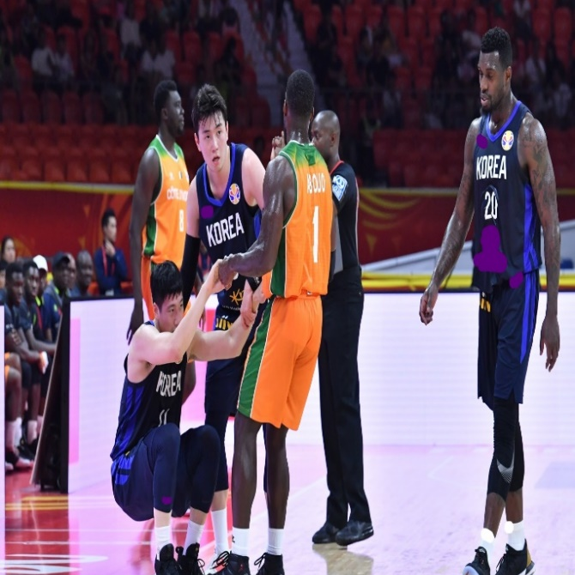
수업 열기
▶ 스포츠 윤리에 대하여 알아보기
스포츠 정신
스포츠 에티켓
양보
경기 예절
페어플레이
관람 및 응원 예절
규칙준수
복장예절
팀워크
심판예절
[출처] 이종영 외 (2017). 고등학교 스포츠생활. 서울 : 천재교육
[사진출처] : 대한농구협회 갤러리
https://www.koreabasketball.or.kr/media_center/gallery_list.php 2020.09.11 검색
Notes:
해당 차시 운영 시 교사가 학생에게 구두로 설명하는 내용을 본 슬라이드노트에 작성

Slide 4

수업 열기
▶ 스포츠 윤리에 대하여 알아보기
스포츠 정신
경기에 참여하는 선수가 갖추어야 할 태도나 정신으로 상대를 존중하고 규칙을 지키며 정정당당하게 경기에 참여하여 최선을 다하는 것
경기 규칙을 준수하고 정정당당하게 경기에 임하는 태도
스포츠맨십
페어플레이
규칙준수
팀워크
스포츠활동을 할 때 지켜야 할 직접적 행동양식(공인된 규칙)을 지키는 약속과 공정성을 지키려는 노력
단체스포츠에서 팀의 구성원들이 최상의 경기력을 발휘하기 위해 서로 협동, 협력하면서 자신의 역할에 최선을 다하는 것
통상적으로 스포츠맨십이라고 통칭하여 사용됩니다
Notes:
해당 차시 운영 시 교사가 학생에게 구두로 설명하는 내용을 본 슬라이드노트에 작성
출처 삽입 필요
한국청소년정책연구원 학교폭력예방교육지원센터(2021). 2015 개정교육과정에 따른 학교폭력예방 어울림교과연계프로그램 체육(고등학교용).
세종 : 한국청소년정책연구원 학교폭력예방교육지원센터. 함께하는 즐거움 모두의 스포츠 1차시

Slide 5
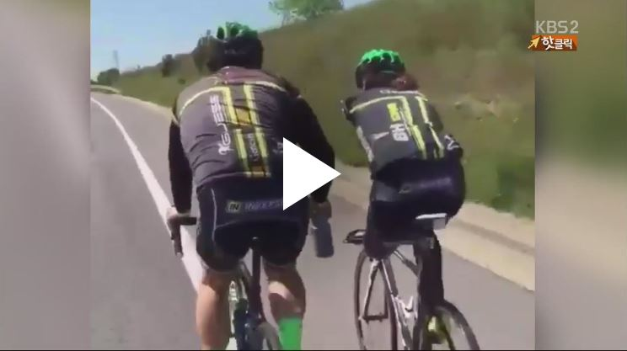
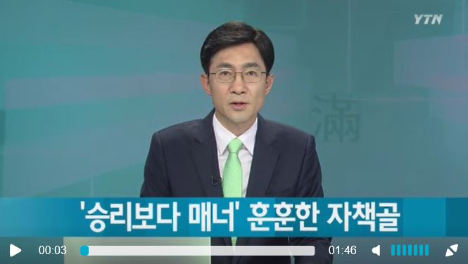

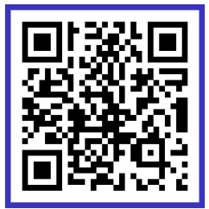


수업 열기
▶ 스포츠 윤리에 대하여 알아보기
영상페이지
‘승리보다 매너’
훈훈한 자책골 화제
‘스포츠맨십’이란 이런 것
‘6백 년의 교훈’
[출처] KBS NEWS(2016.05.13).
핫클릭 ‘스포츠맨십이란 이런 것‘ .
https://url.kr/okaqp8. 2022.12.19 검색
[출처] YTN 뉴스(2013.07.04.).
승리보다 매너 훈훈한 자책골 화제‘.
https://url.kr/lo4ae1. 2022.12.19. 검색
[출처] EBS 지식채널e(2013.02.12). ‘6백 년의 교훈‘
https://url.kr/t348b5. 2022.12.19. 검색
Notes:
QR코드를 통해 영상을 볼 수 있습니다.

Slide 6
활동하기
▶ 학교폭력예방을 위한 우리반 프렌드십 만들기
학교폭력예방을 위한 우리 반 클래스십 만들기
스포츠맨이 지녀야 하는 바람직한 정신 자세.
훌륭한 스포츠맨십을 가진 선수는 공정하게 경기에 임하고, 비정상적인 이득을 얻기 위해 불의한 일을 행하지 않으며,
항상 상대편을 향해 예의를 지키는 것은 물론 승패를 떠나 결과에 승복한다.
스포츠맨십
우리가 지녀야 하는 바람직한 [ ].
훌륭한 프렌드십을 가진 우리 반 학생은
학교폭력에 대하여 [ ]하고,
급우들을 위해 [ ]을 행하지 않으며,
항상 [ ]를 향해 예의를 지키는 것은 물론 [ ]한다.
프렌드십
다같이 [ ]를 채워봅시다
[출처] 네이버 지식백과 ‘스포츠맨십’(체육학사전, 2012. 5.25. 스포츠북스 체육학 연구회). https://terms.naver.com/entry.nhn?docId=1578269&cid=50344&categoryId=50344 2020.09.17. 검색

Slide 7

활동하기
▶ 학교폭력예방을 위한 우리 반 에티켓 만들기
학교폭력예방을 위한 좋은 친구 되기 에티켓 만들기
우선 자기 자신을 사랑 할 것
상대의 입장이 되어 생각 할 것
좋은 친구가
되기 위한 방법
가까울 수록 예의를 지킬 것
사랑을 얻으려면 자존심을 버릴 것
적게 말하고 많이 들을 것
겸손하되 자신의 뜻을 분명히 밝힐 것
원하지 않는 사람과 억지로 사귀려고 애쓰지 말 것
실천할 수 있는 멋진 에티켓을 만들어 보세요
[출처] zum 학습백과 ‘ 청소년기 친구관계 ‘. http://study.zum.com/book/12645 2020.09.17. 검색

Slide 8
활동하기
▶ 학교폭력예방을 위한 우리 반 에티켓 만들기
학교폭력을 대하는 대응문화 에티켓 만들기
“극단적인 생각을 방지하기 위해서는 한 명만 있으면 돼요.
옆에서 내 편을 들어줄 친구…
그 친구 덕분에 지금 제가 여기 있다고 생각해요.”
걱정 마
늘 내가 곁에 있어
-학교폭력으로 자살을 시도했던 여학생-
실천할 수 있는 멋진 에티켓을 만들어 보세요

Slide 9
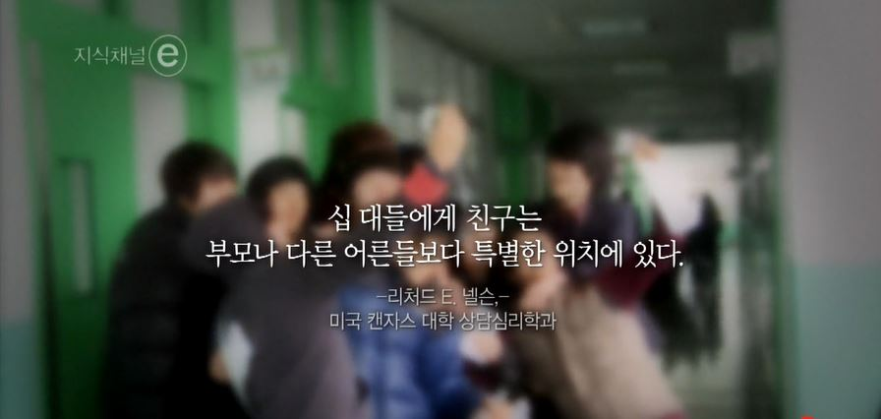

활동하기
▶ 학교폭력예방을 위한 우리 반 에티켓 만들기
친구
*출처: EBS 지식채널e - 교육시리즈- 친구
Notes:
QR코드를 통해 영상을 볼 수 있습니다.

Slide 10
실천하기
▶ 학교폭력 예방을 위한 에티켓 선서식
우리 반의 프렌드십
좋은 친구되기 에티켓
대응문화 에티켓

Slide 11


Answer
질의응답
Question
Thank you
감/사/합/니/다

